Slide 1
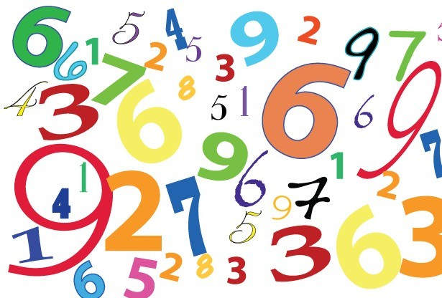
Русский язык
7
класс
Тема: Как сказать о количестве предметов?
(урок 2)

Slide 2
Склонение числительного один
Падеж | Мужской род | Средний род | Женский род | Множественное число
И. | один | одно | одна | одни
Р. | одного |  | одной | одних
Д. | одному |  | одной | одним
В. | как И.п. и Р.п. | одно | одну | как И.п. и Р.п.
Т. | одним |  | одной | одними
П. | (об) одном |  | (об) одной | (об) одних

Slide 3
Склонение числительных два, две, три, четыре, 5-20, 30
Падеж | Два (м. и ср.р.) | Две (ж.р.) | Три | Четыре | 5—20, 30
И. | два | две | три | четыре | восемь
Р. | двух |  | трёх | четырёх | восьми
Д. | двум |  | трём | четырём | восьми
В. | как И.п. или Р.п. |  | как И.п. или Р.п. |  | восемь
Т. | двумя |  | тремя | четырьмя | восемью
П. | (о) двух |  | (о)трёх | (о)четырёх | (о) восьми

Slide 4
Внимание! Запомните!
Числительные восемь и восемьдесят в Т.п. сохраняют беглую гласную е: восемью, восемьюдесятью. Отсутствие беглой гласной характерно для разговорной речи: восьмью, восьмьюдесятью.
Т.п. восемью килограммами; восемьюдесятью
рублями.

Slide 5
Внимание! Запомните!
В сложных числительных типа шестьдесят склоняются обе составные части: шестидесяти, шестьюдесятью. Некорректно употребление в Т.п. формы шестидесяти вместо шестьюдесятью.
Т.п. шестьюдесятью учениками.

Slide 6
Внимание! Запомните!
Сложные числительные типа шестьсот в Т.п. имеют форму шестьюстами, форма шестистами свойственна разговорной речи.
Т.п. шестьюстами страницами.

Slide 7
Внимание! Запомните!
Литературной норме соответствуют сочетания числительного с существительным типа к шестистам рублям, с шестьюстами рублями, а не к шестистам рублей, с шестьюстами рублей;
Д.п. к шестистам рублям.
Т.п. с шестьюстами рублями.

Slide 8
Внимание! Запомните!
Сложные числительные со словом сто в Т.п. могут сочетаться с существительными в том же падеже (с тремястами жителями), что соответствует литературной норме, сочетание с существительными в Р.п. (с тремястами жителей) является разговорным вариантом.
Т.п. с тремястами студентами.

Slide 9
Внимание! Запомните!
При употреблении количественных числительных с предлогом по в распределительном значении возможны формы В.п. и Д.п. Современной норме соответствует В.п., традиционному употреблению — Д.п.
Д.п. по шести тысяч; по десяти тетрадей.
В.п. по шесть тысяч; по десять тетрадей.

Slide 10
Склонение числительных 50—80
И. | шестьдесят | восемьдесят километров
Р. | шестидесяти | восьмидесяти километров
Д. | шестидесяти | восьмидесяти километрам
В. | шестьдесят | восемьдесят километров
Т. | шестьюдесятью | восемьюдесятью километрами
П. | (о) шестидесяти | (о) восьмидесяти километрах

Slide 11
Склонение числительных 200—400
И. |  | двести, триста, четыреста метров
Р. |  | двухсот, трёхсот, четырёхсот метров
Д. |  | двумстам, трёмстам, четырёмстам метрам
В. |  | двести, триста, четыреста метров
Т. |  | двумястами, тремястами, четырьмястами метрами
П. |  | (о) двухстах, трёхстах, четырёхстах метрах

Slide 12
Склонение числительных 500—900
И. | шестьсот ручек | восемьсот пеналов
Р. | шестисот ручек | восьмисот пеналов
Д. | шестистам ручкам | восьмистам пеналам
В. | шестьсот ручек | восемьсот пеналов
Т. | шестьюстами ручками | восемьюстами пеналами
П. | (о) шестистах ручках | (о) восьмистах пеналах

Slide 13
Склонение числительных 40, 90, 100
Падеж | 40 | 90 | 100
И. | сорок дней | девяносто домов | сто страниц
Р. | сорока дней | девяноста домов | ста страниц
Д. | сорока дням | девяноста домам | ста страницам
В. | сорок дней | девяносто домов | сто страниц
Т. | сорока днями | девяноста домами | ста страницами
П. | о сорока днях | девяноста домах | о ста страницах

Slide 14
Как согласуются числительные с существительными?
Единственное числодва
два, три, четыре сущ. Р.п., ед.ч.:
два стула, три комнаты, четыре упражнения;
пять, десять, сорок, сто … сущ. Р.п., мн.ч.:
пять братьев, десять комнат , сорок упражнений;

Slide 15
Лингвистическая задача
Запишите числительные словами, правильно употребив их в нужном падеже.

Slide 16
Выполнение упражнения по учебнику
Упражнение 57 (стр. 19)
от 400 отнять 80 получится 320.
от 900 отнять 70 получится 830.
от 200 отнять 90 получится 110.
к 700 прибавить 200 получится 900.
к 400 прибавить 300 получится 700.
к 300 прибавить 40 получится 340.
к 200 прибавить 30 получится 230.

Slide 17
Выполнение упражнения по учебнику. Проверьте!
Oт четырёхсот отнять восемьдесят получится
триста двадцать;
от девятисот отнять семьдесят получится
восемьсот тридцать;
от двухсот отнять девяносто получится сто
десять;
к семистам прибавить двести получится
девятьсот;
к четырёмстам прибавить триста получится семьсот;
к трёмстам прибавить сорок получится триста сорок;
к двумстам прибавить тридцать получится двести тридцать.

Slide 18
Лингвистическая задача
Дополните пословицы и поговорки числительными, данными в скобках, поставив их в нужной форме.

Slide 19
Лингвистическая задача
(1) за всех и все за (1).
Старый друг лучше новых (2).
Семеро (1) не ждут. Где больше (2), там говорят вслух.
Без (4) углов изба не рубится.
Лук от (7) недуг.
Добрый друг лучше (100) родственников.
При (7) дворах, (8) улиц.

Slide 20
Лингвистическая задача. Проверьте!
Один за всех и все за одного.
Старый друг лучше новых двух.
Семеро одного не ждут. Где больше двух, там говорят вслух.
Без четырёх углов изба не рубится.
Лук от семи недуг.
Добрый друг лучше ста родственников.
При семи дворах, восемь улиц.

Slide 21
Словарная работа
вслух – ovoz chiqarib;
изба – yog‘och uy;
не рубится – qurilmaydi;
недуг – dard, illat;
родственник – qarindosh-urug‘;
отнять – ayirmoq;
прибавить – qo‘shmoq;
получится – bo‘ladi, chiqadi.

Slide 22
Задание для самостоятельного выполнения
§ 5. Как сказать о количестве предметов.
Упражнение 53, 54 (стр. 18).
Упражнение
298

